Slide 1
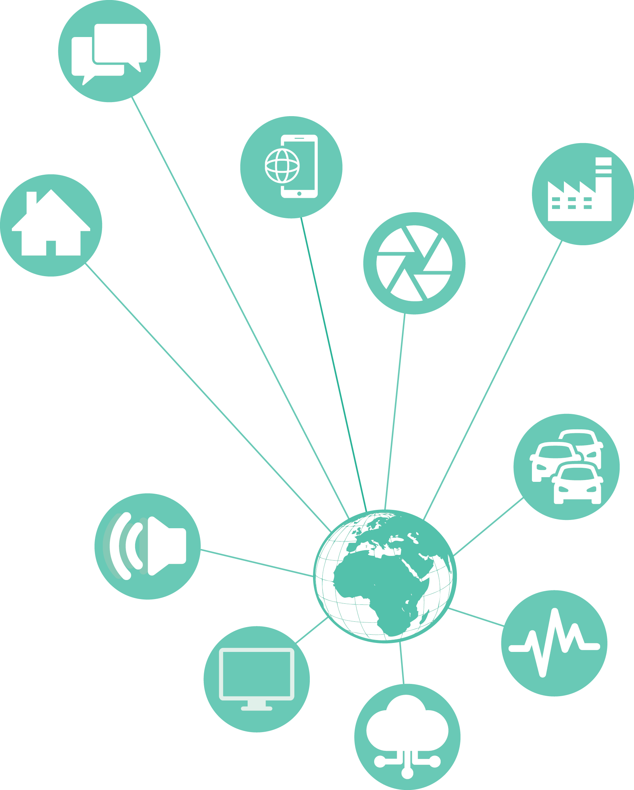
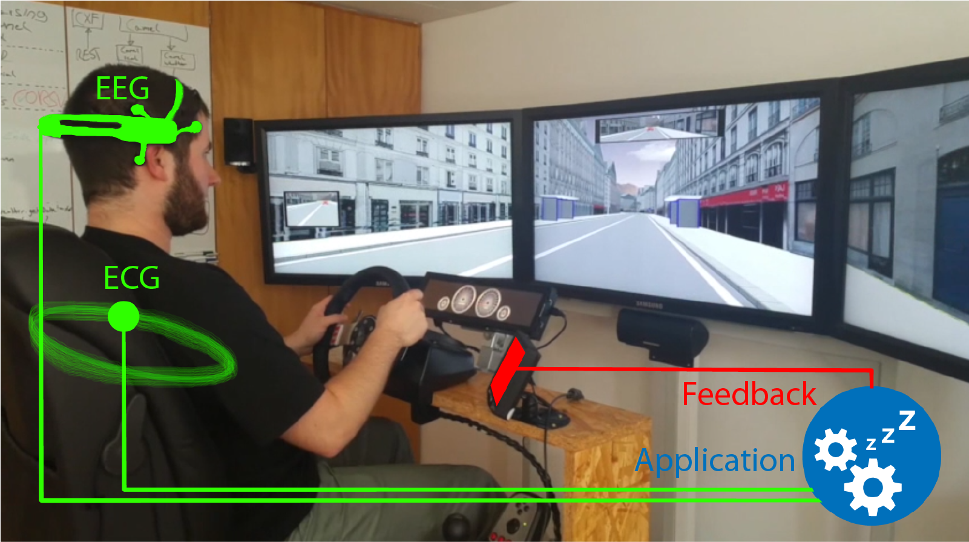
PORTABLE SYSTEM TO DETECT DRIVER DROWSINESS WITH BODY SENSORS
PAUL PASLER - paul.pasler@student.reutlingen-university.DE

Slide 2
Ergebnisse Meilenstein 1 (Januar)
Integration des
EEG !
EKG Brustbandes !
ins Simulationsumfeld des IoT
Application-Skeleton das EEG-Daten vom Simulator empfangen kann X
Szenario für die Aufnahme von Testfahrten /
X ToDo
! Doing
/ Done

Slide 3
Derzeitiger Stand
Einarbeitung ins Simulationsumfeld des IoT
Integration des EEG in die Applikation
EKG Datenextraktion und Integration in den Simulator
Literaturrecherche
Szenario für Testdaten
Application-Skeleton das EEG-Daten vom Simulator empfangen kann

Slide 4
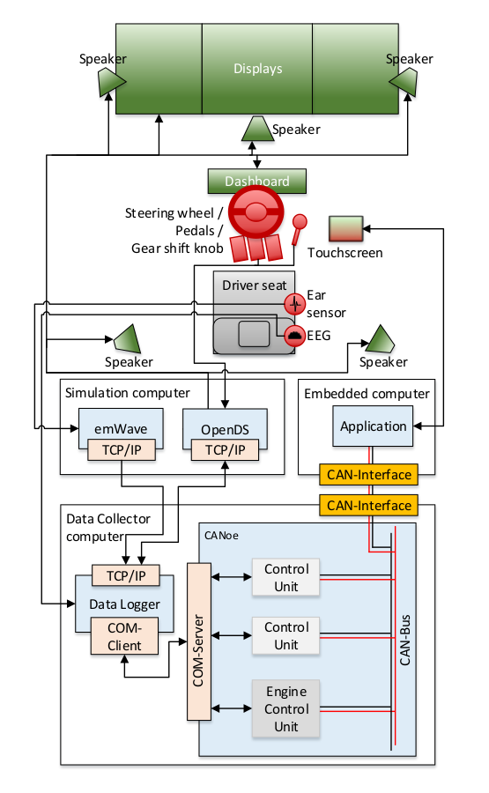
Einarbeitung ins Simulationsumfeld des IoT
Ergebnisse
Mehrere eigenständige Programme
Simulator: OpenDS
Virtuelles Steuergerät: CANoe
Datensammler: OpenDS2CAN
Probleme
Viel ausprobieren, da keine ausführliche Dokumentation vorhanden ist

Slide 5
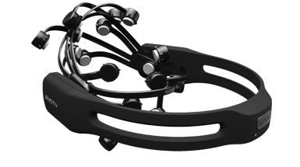
Integration des EEG
Ergebnisse
Einarbeitung in die Funktionsweise
Auslesen der EEG Daten (Python Script)
Server mit Webschnittstelle
Anwendung zur Anzeige der EEG-Kanäle
Entfernen des alten EEGs im OpenDS2CAN
Einbau der neuen EEG Schnittstelle
Probleme
Wenig Dokumentation
Keine offenen Schnittstellen zur Extraktion
Hardware wird in anderen Projekten benutzt

Slide 6
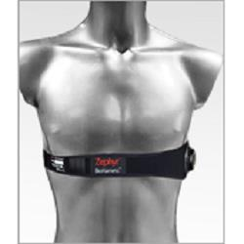
EKG Datenextraktion und Integration
Ergebnisse
Probleme
Treiber- und Software-Installation funktioniert nur bedingt
Bluetooth Schnittstelle verbindet nicht
Wenig Dokumentation
Keine offenen Schnittstellen zur Extraktion

Slide 7
Literaturrecherche
Ergebnisse
Unterschied
Müdigkeit (fatigue) ~ Erschöpfung
Schläfrigkeit (drowsiness) ~
Voraussetzungen für provozierte Müdigkeit
Erkennung nur mit EKG scheint nicht möglich

Slide 8
Szenario für Testdaten
Ergebnisse
Einige Faktoren beeinflussen das Müdigkeitslevel
Szenario
Dauer 1 Stunden
Nachmittags zwischen 14:00 – 16:00 (Oder Nachts)
Probanden sollen 24h vorher wenig (< 6h) bis gar nicht schlafen
Abgedunkelter Raum
Ablauf
10min: Einführung und Ausprobieren
10min: Stadtfahrt unter Beachtung der StVO
20min: monotone Autobahn mit Spurhalteaufgabe
10min: Stadtfahrt unter Beachtung der StVO
10min: Befragung und Selbsteinschätzung

Slide 9
Application-Skeleton
Ergebnisse
Noch nicht umgesetzt, wartet auf EEG und EKG Integration
Muss theoretisch nicht über den Umweg über das Steuergerät gehen.

Slide 10
Ergebnis
Viele Baustellen, zu wenig fertiggestellt
EKG alleine funktioniert vermutlich nicht, darum muss das Ziel einer Anwendung nur mit Brustband / Smartwatch überarbeitet werden

